Slide 1


ESTUDIO MEDIANTE ELEMENTOS FINITOS DE LAS TENSIONES PROVOCADAS POR DESALINEAMIENTOS EN PUENTES DENTALES FIJOS
TRABAJO FINAL DE GRADO
GRADO EN INGENIERÍA MECÁNICA
Autor: manuel Pérez soto
Director: Juan José ródenas garcía
VALENCIA, JULIO 2017

Slide 2
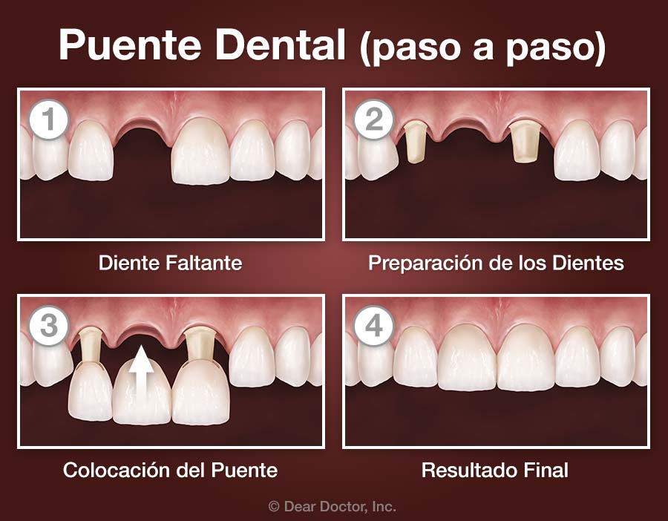
INTRODUCCIÓN
SUJECCIÓN PUENTE DENTAL REMOVIBLE: 25%
SUJECCIÓN PUENTE DENTAL FIJO: 80-90%
TIPOS DE IMPERFECCIONES
MALA SUJECIÓN
DESALINEAMIENTO PUENTE-PILAR
DEFECTO FABRICACIÓN
Tornillos o pilares
Puente

Slide 3
OBJETIVOS
APROXIMAR EVOLUCIÓN TENSIONAL EN PUENTES DENTALES FIJOS PARA DESALINEAMIENTOS BÁSICOS
  VERTICAL
  HORIZONTAL
  OBLICUO
ESTIMAR EVOLUCIÓN TENSIONAL PARA COMBINACIÓN DE DESALINEAMIENTOS EN PUENTES DENTALES FIJOS
DETERMINACIÓN DISTRIBUCIÓN TENSIONAL ZONAS SOMETIDAS A MÁXIMA TENSIÓN EN CADA CASO

Slide 4
ÍNDICE
INTRODUCCIÓN……………………………………………..…………………………………………………………………………………..2
OBJETIVOS…………………………………………………….……………………………………………………………………………….....3
ÍNDICE…………………………………………………………………………………………………………………………………………………4
CONSIDERACIONES PREVIAS……………………………………………………………………………………………………………….5
BOOLEANOS………………………………………………………………………………………………………………………………….......6
MODELO ELEMENTOS FINITOS…………………..……………………………………………………………………………………….7
ECUACIONES DE RESTRICCIÓN…….………………………………………………………………………………………………………8
AUTOMATIZACIÓN DEL PROCESO………………..……………………………………………………………………………………..9
DESALINEAMIENTOS BÁSICOS…………..………….…………………………………………………………………………………..10
DESALINEAMIENTOS MIXTOS…………..…………..…………………………………………………………………………………..11
CONCLUSIONES Y FUTUROS ESTUDIOS……………………………………………………………………………………………..12

Slide 5
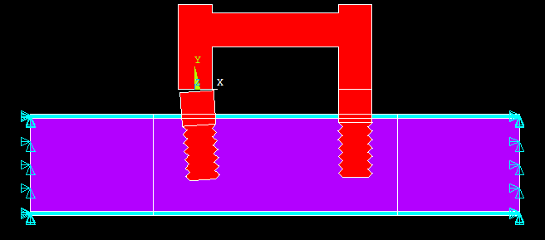
CONSIDERACIONES PREVIAS
BIDIMENSIONAL CON DEFORMACIÓN PLANA
TRES MATERIALES ISOTROPOS Y ELÁSTICO-LINEALES:
Constante | Hueso Cortical | Hueso Esponjoso | Titanio
Módulo Young (GPA) | 13,7 | 1,37 | 110
Poisson | 0,3 | 0,3 | 0,28

Slide 6
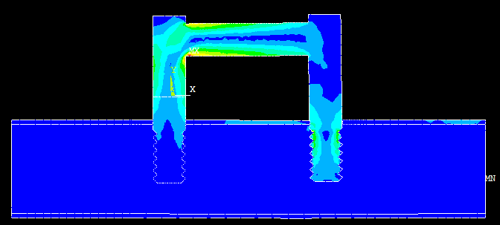
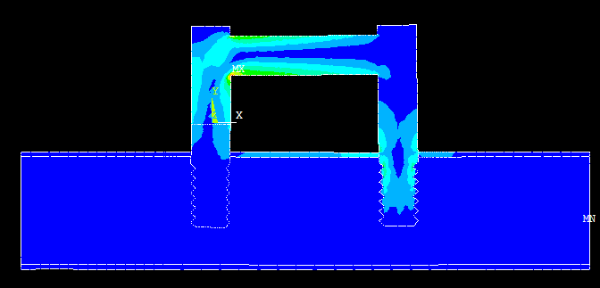


BOOLEANOS
DIVIDE
SUSTRACT

Slide 7
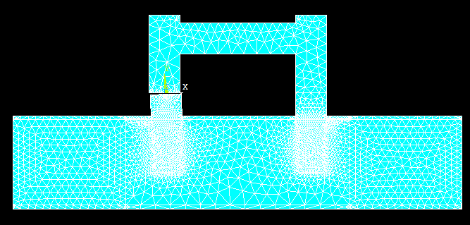

MODELO ELEMENTOS FINITOS
PLANE 182

Slide 8
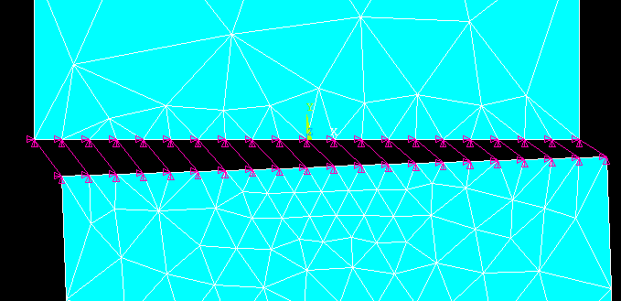







ECUACIONES RESTRICCIÓN
$$\overline{U_{T}}=\overline{R}+\overline{U_{P}}$$
$$\text{CONST}\text{=}\text{C}\text{1·}\text{LAB}\text{1}\left(\text{NODE}\text{1}\right)\text{+}\text{C}\text{2·}\text{LAB}\text{2(}\text{NODE}\text{2) }$$
$$\overline{U_{P}}$$
$$\overline{U_{P}}$$
$$\overline{R}=\overline{U_{P}}−\overline{U_{T}}$$
$$\overline{U_{T}}$$
$$\overline{R}$$
$$\overline{U_{T}}$$

Slide 9
AUTOMATIZACIÓN DEL PROCESO
MACRO | FUNCIONES
TODO | GENERA DESALINEAMIENTO APLICA BOOLEANOS
PREMALLA | REESTRUCTURA MATERIAL GENERA CAPAS MALLADO
REFINA | REFINA MALLADO DEL PUENTE
NODTOR | SELECCIONA NODOS ASOCIADOS A LÍNEA DE CONTACTO DEL TORNILLO
NODPUEN | SELECCIONA NODOS ASOCIADOS A LÍNEA DE CONTACTO DEL PUENTE
RESTRICCIONES.M | GENERA ECUACIONES RESTRICCIÓN
TENSIONES | SELECCIONA LA ENCÍA Y MUESTRA SOLUCIÓN NODAL CON TENSIONES DE VON MISES

Slide 10
DESALINEAMIENTOS BÁSICOS

Slide 11
DESALINEAMIENTOS MIXTOS

Slide 12
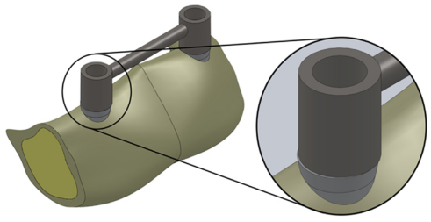
CONCLUSIONES Y FUTUROS ESTUDIOS
CONCLUSIONES
  DESALINEAMIENTO BÁSICO: COMPORTAMIENTO LINEAL ASCENDENTE
  DESALINEAMIENTO MIXTO: COMPORTAMIENTO POLINÓMICO DE SEGUNDO GRADO
  DESALINEAMIENTO BÁSICO MÁS DESFAVORABLE: EL OBLICUO
  CADA DESPLAZAMIENTO OBLICUO LLEVARÁ ASOCIADO UN DESPLAZAMIENTO HORIZONTAL LÍMITE
FUTUROS ESTUDIOS
  MODIFICACIÓN CARACTERISTICAS ENCÍA
  TRIDIMENSIONAL
  ESTUDIO DE MÍNIMOS PARA DESALINEAMIENTOS OBLICUOS FIJOS
  ESTUDIO OSEOINTEGRACIÓN INCOMPLETA

Slide 13
GRACIAS POR SU ATENCIÓN

